Slide 1
中学理科 物理分野
～力の作図～

Slide 2
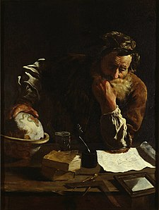
アルキメデス （B.C. 287-212年）
我に支点を与えよ．
されば地球も動かさん．
（てこの原理）
^{[7]} https://ja.wikipedia.org/wiki/アルキメデス

Slide 3
てこの原理
投石器に応用
海岸からローマ海軍の船を攻撃した．
船に大きな穴を開け海からの攻撃もうまくいかなかった．
支えている点
支点
力点
力を加えている点
作用点
力のはたらきが
起こる点
^{[8]} http://ktymtskz.my.coocan.jp/S/physic/phi2.htm

Slide 4
力は矢印である
力は物体で全体にはたらいているが，1本の矢印で表現する．
矢印の始点は作用点，向きは力の向き，長さは力の大きさを表している．

Slide 5


力は矢印である
作用点
力の大きさ
https://www.irasutoya.com

Slide 6
矢印はベクトル
「あの人と話のベクトルが違う．」
このときベクトルは，方向性という意味である．
数学上では，数と数の組で表される．

Slide 7
合力のベクトルを作図する
2つのベクトルの始点を合わせる．
平行移動可能
平行四辺形の対角線
寄道可能

Slide 8
分力のベクトルを作図する
平行四辺形の対角線
作用線を合力の終点に向かって平行四辺形となるように描く．
作用線を元に分力を2つ描く．

Slide 9
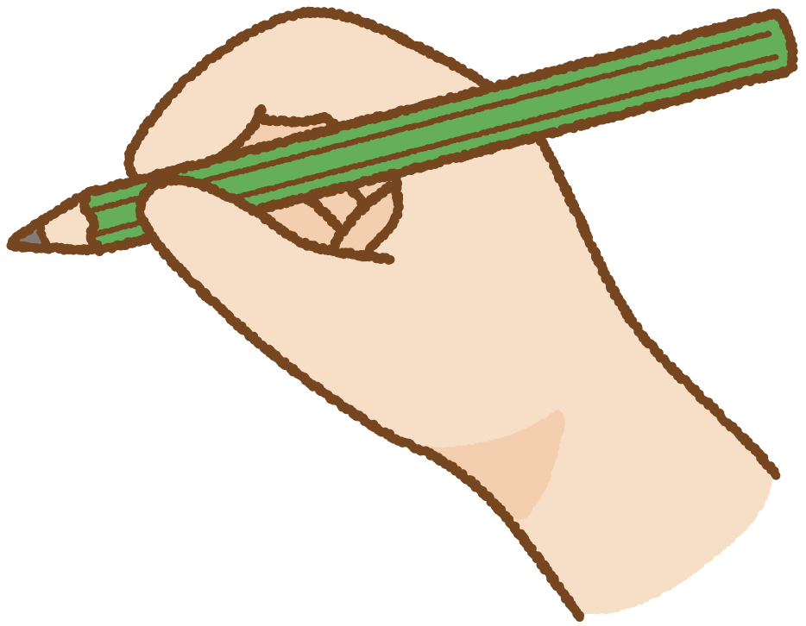
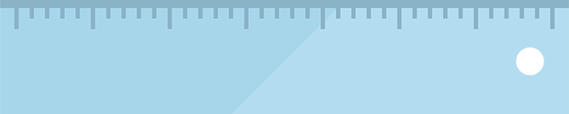
直線の引き方
シャープペンの芯を定規の縁にしっかりと当てる．
ペン先を真上から見ながら，引く方向に線を描く．
一定の強さで，線の濃さと太さがムラのないように．

Slide 10
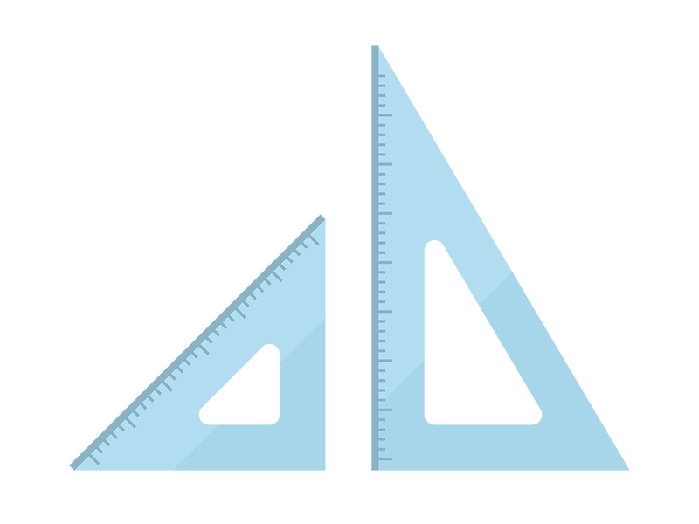
平行線の描き方
定規を2つ重ねる．
1つ直線を描く．
片方の定規を，スライドさせる．
もう一度，直線を描く．
この手順で平行線を描ける．
>
>
https://illustcenter.com/2021/12/21/rdesign_8759

Slide 11
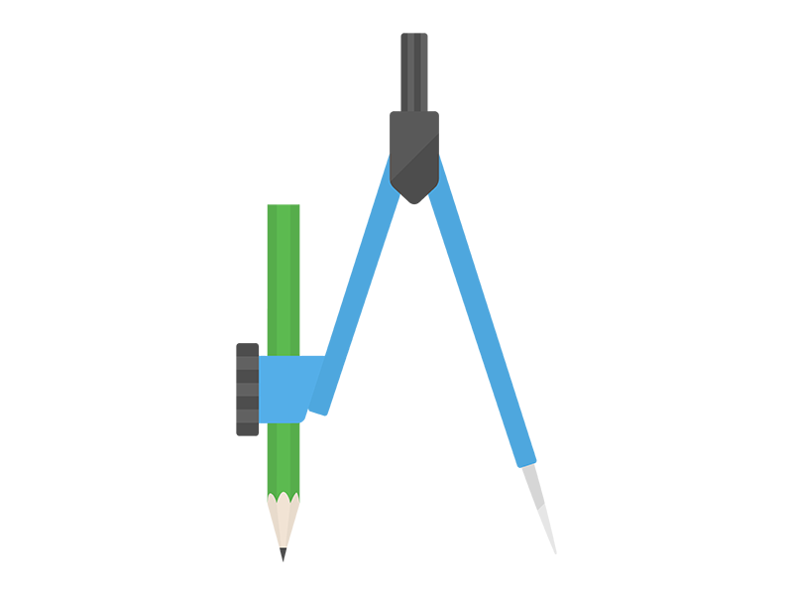
平行四辺形の描き方
コンパスを矢印の長さにする．
もう一方の矢印の終点に，針を刺す．
弧を描く．
同じことを繰り返す．
2つの弧の交点と原点を結ぶ．
https://illustcenter.com/2021/12/21/rdesign_8762

Slide 12
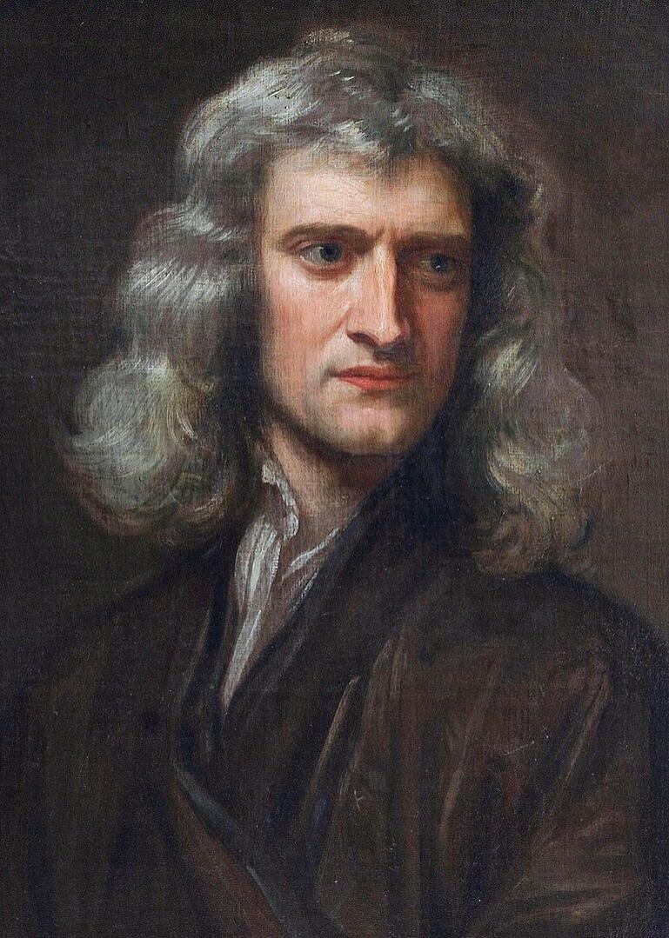
アイザック・ニュートン （A.Ｄ. 1642-1727年）
地球がリンゴを
引っ張っている！
（万有引力の法則）
^{[9]} https://ja.wikipedia.org/wiki/アイザック・ニュートン

Slide 13
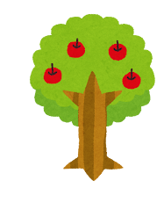
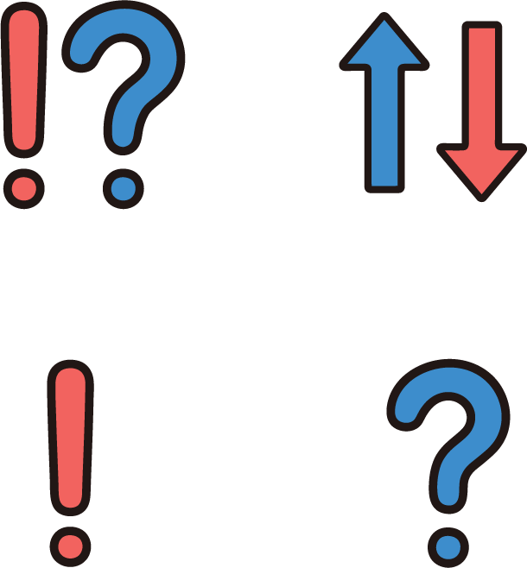
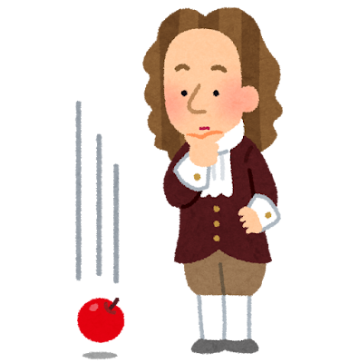
リンゴが木から落ちる
地球がリンゴを引っ張っている．

Slide 14
力の大きさはニュートン
力の大きさの単位は，ニュートン [N] である．
1 Nとは，100 gにはたらく力の大きさとほぼ等しい．

